Slide 1


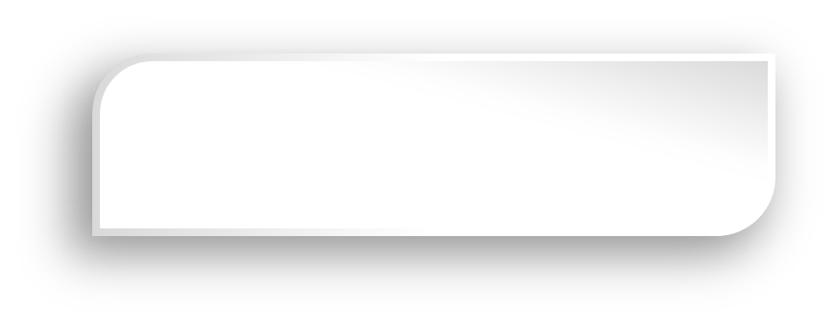







零死角玩转STM32
SPI—读写串行FLASH
淘宝：fire-stm32.taobao.com
论坛： www.firebbs.cn
扫描进入淘宝店铺

Slide 2
主讲内容
01
SPI协议简介
02
STM32的SPI特性及架构
03
SPI初始化结构体详解
04
SPI—读写串行FLASH实验
参考资料:《零死角玩转STM32》
“SPI—读写串行FLASH”章节

Slide 3
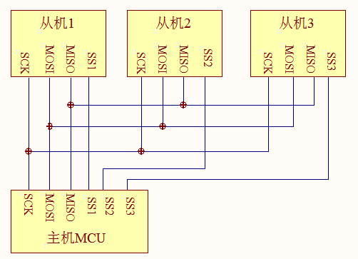
SPI—读写串行FLASH
SPI协议简介
SPI协议是由摩托罗拉公司提出的通讯协议(Serial Peripheral Interface)，即串行外围设备接口，是一种高速全双工的通信总线。它被广泛地使用在ADC、LCD等设备与MCU间，要求通讯速率较高的场合。
SPI物理层的特点

Slide 4
SPI—读写串行FLASH
SPI物理层的特点
SS:从设备选择信号线，常称为片选信号线，也称为NSS、CS。
每个从设备都有独立的这一条SS信号线，本信号线独占主机的一个引脚，即有多少个从设备，就有多少条片选信号线。I2C协议中通过设备地址来寻址、选中总线上的某个设备并与其进行通讯；而SPI协议中没有设备地址，它使用SS信号线来寻址，当主机要选择从设备时，把该从设备的SS信号线设置为低电平，该从设备即被选中，即片选有效，接着主机开始与被选中的从设备进行SPI通讯。所以SPI通讯以SS线置低电平为开始信号，以SS线被拉高作为结束信号。

Slide 5
SPI—读写串行FLASH
SPI物理层的特点
SCK (Serial Clock)：时钟信号线，用于通讯数据同步。
它由通讯主机产生，决定了通讯的速率，不同的设备支持的最高时钟频率不一样，如STM32的SPI时钟频率最大为f_{pclk}/2，两个设备之间通讯时，通讯速率受限于低速设备。

Slide 6
SPI—读写串行FLASH
SPI物理层的特点
MOSI (Master Output， Slave Input)：主设备输出/从设备输入引脚。
主机的数据从这条信号线输出，从机由这条信号线读入主机发送的数据，即这条线上数据的方向为主机到从机。
MISO(Master Input,，Slave Output)：主设备输入/从设备输出引脚。
主机从这条信号线读入数据，从机的数据由这条信号线输出到主机，即在这条线上数据的方向为从机到主机。

Slide 7
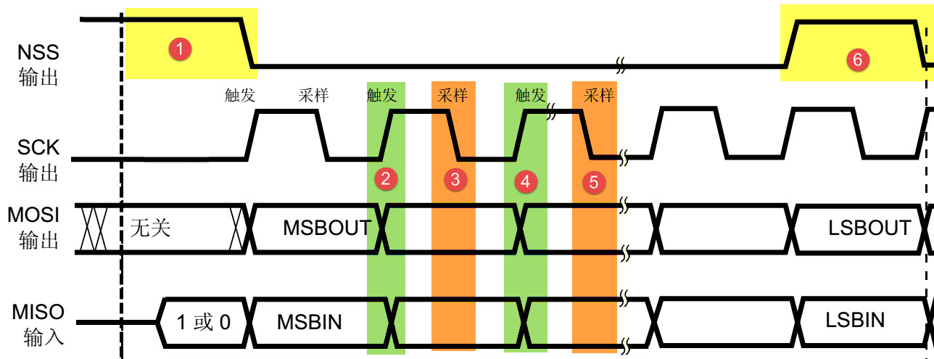
SPI—读写串行FLASH
SPI的协议层
SPI协议定义了通讯的起始和停止信号、数据有效性、时钟同步等环节。
1.SPI基本通讯过程

Slide 8
SPI—读写串行FLASH
2. 通讯的起始和停止信号
标号①处，NSS信号线由高变低，是SPI通讯的起始信号。NSS是每个从机各自独占的信号线，当从机检在自己的NSS线检测到起始信号后，就知道自己被主机选中了，开始准备与主机通讯。
在图中的标号⑥处，NSS信号由低变高，是SPI通讯的停止信号，表示本次通讯结束，从机的选中状态被取消。

Slide 9
SPI—读写串行FLASH
3.数据有效性
SPI使用MOSI及MISO信号线来传输数据，使用SCK信号线进行数据同步。MOSI及MISO数据线在SCK的每个时钟周期传输一位数据，且数据输入输出是同时进行的。

Slide 10
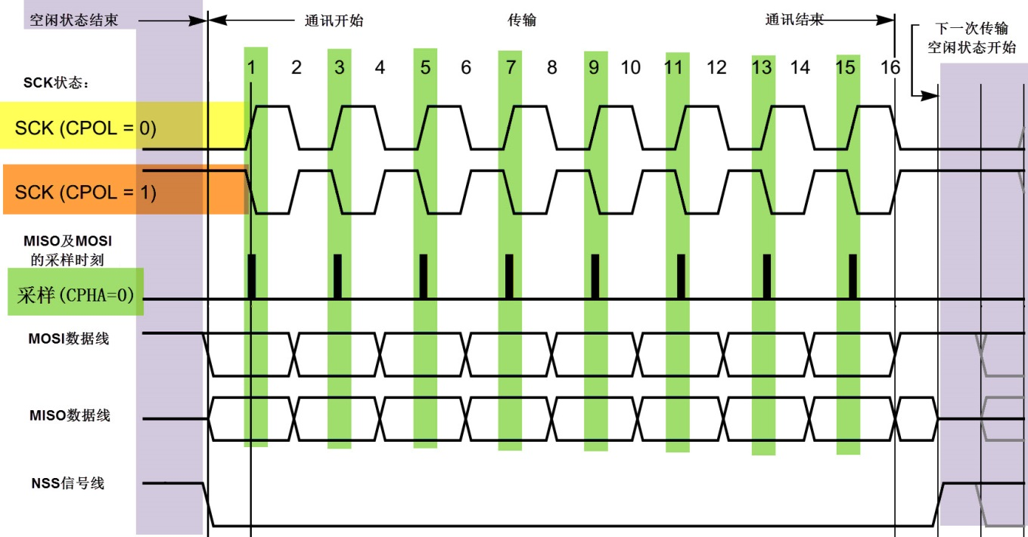
SPI—读写串行FLASH
4.CPOL/CPHA及通讯模式
时钟极性CPOL是指SPI通讯设备处于空闲状态时，SCK信号线的电平信号(即SPI通讯开始前、 NSS线为高电平时SCK的状态)。CPOL=0时， SCK在空闲状态时为低电平，CPOL=1时，则相反。
时钟相位CPHA是指数据的采样的时刻，当CPHA=0时，MOSI或MISO数据线上的信号将会在SCK时钟线的“奇数边沿”被采样。当CPHA=1时，数据线在SCK的“偶数边沿”采样。

Slide 11
SPI—读写串行FLASH
4.CPOL/CPHA及通讯模式
CK信号线在空闲状态为低电平时，CPOL=0；空闲状态为高电平时，CPOL=1。
CPHA=0，MOSI和MISO数据线的有效信号在SCK的奇数边沿保持不变，数据信号将在SCK奇数边沿时被采样，在非采样时刻，MOSI和MISO的有效信号才发生切换。

Slide 12
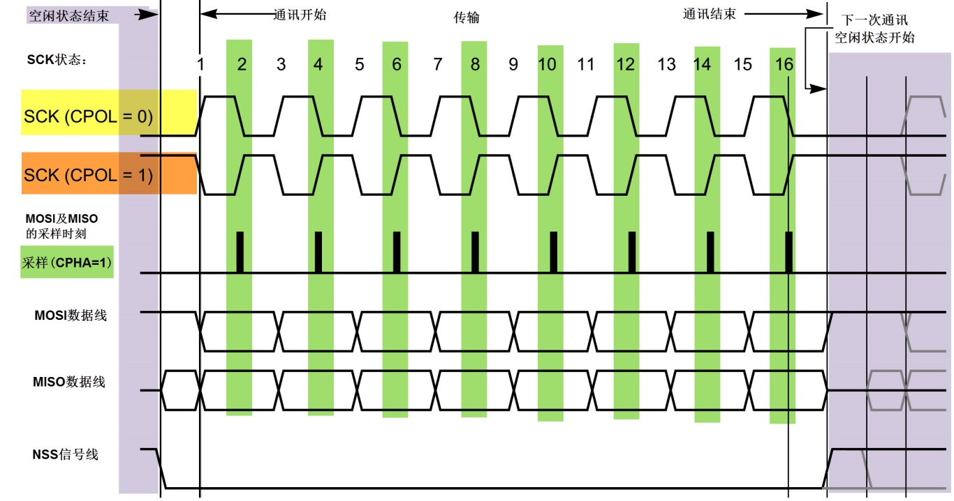
SPI—读写串行FLASH
4.CPOL/CPHA及通讯模式
CK信号线在空闲状态为低电平时，CPOL=0；空闲状态为高电平时，CPOL=1。
CPHA=1，MOSI和MISO数据线的有效信号在SCK的偶数边沿保持不变，数据信号将在SCK偶数边沿时被采样，在非采样时刻，MOSI和MISO的有效信号才发生切换。

Slide 13
SPI—读写串行FLASH
4.CPOL/CPHA及通讯模式
由CPOL及CPHA的不同状态，SPI分成了四种模式，主机与从机需要工作在相同的模式下才可以正常通讯，实际中采用较多的是“模式0”与“模式3”。
SPI模式 | CPOL | CPHA | 空闲时SCK时钟 | 采样时刻
0 | 0 | 0 | 低电平 | 奇数边沿
1 | 0 | 1 | 低电平 | 偶数边沿
2 | 1 | 0 | 高电平 | 奇数边沿
3 | 1 | 1 | 高电平 | 偶数边沿

Slide 14
零死角玩转STM32
THANKS
论坛： www.firebbs.cn
淘宝：fire-stm32.taobao.com
扫描进入淘宝店铺

